Slide 1


Introducción a la nueva interfaz de administración de Exchange

Slide 2
¿Qué vamos a cubrir?
Una perspectiva general de la nueva consola de administración de Exchange
Administrando destinatarios, servidores, y la organización
Utilizando la caja de herramientas

Slide 3
Experiencia de ayuda
Experiencia en administración de TI con Microsoft® Exchange Server 2003, Exchange 2000 Server, o Exchange Server 5.5
Nivel 200

Slide 4
Agenda
Presentación de la consola de administración de Exchange
Administración de destinatarios
Administración de Servidores
Configuración de características organizacionales
Utilización la caja de herramientas

Slide 5
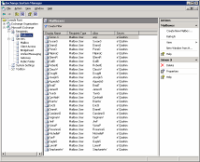
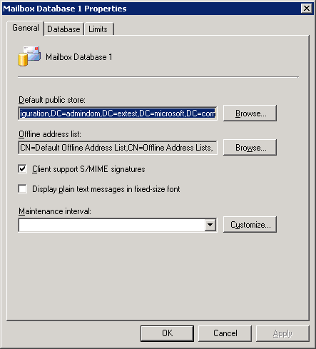
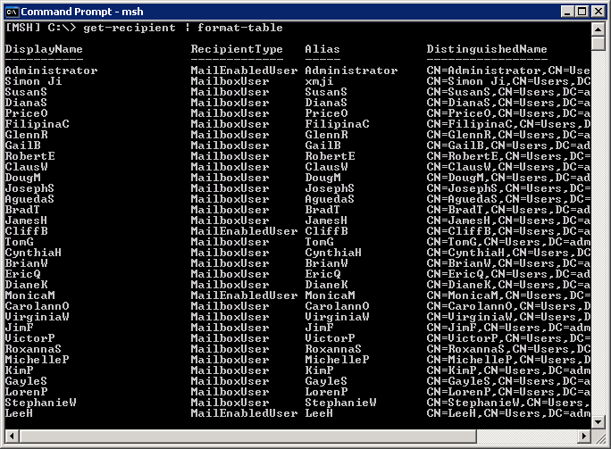
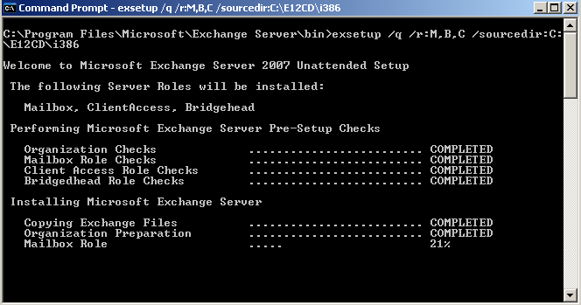
Modelo de Administración Exchange 2007
* AD=Active Directory®
Gráfica
Línea de Comando
WinForms
Proveedor de datos PowerShell
PowerShell Motor
Exchange cmdlets
Límite de proceso
E2007
Store
Archivos
de registro
AD*

Slide 6


El PowerShell
Brinda una interfaz de línea de comando poderosa y flexible
Construida sobre la tecnología línea de comando PowerShell de Windows
Extiende la funcionalidad de la Consola de Administración de Exchange
Soporta operaciones gruesas y de automatización
Permite a los administradores realizar scripts de automatización seguros

Slide 7
Agenda
Presentación de la consola de administración de Exchange
Administración de destinatarios
Administración de Servidores
Configuración de características organizacionales
Utilización de la caja de herramientas

Slide 8
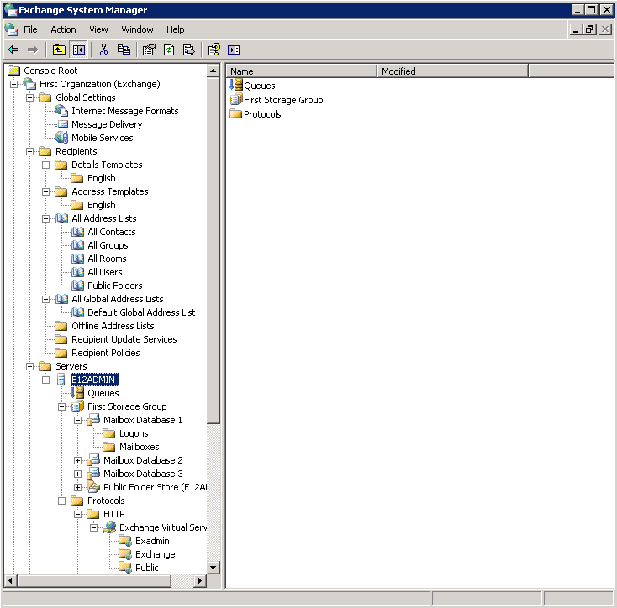
Exchange System Manager

Slide 9
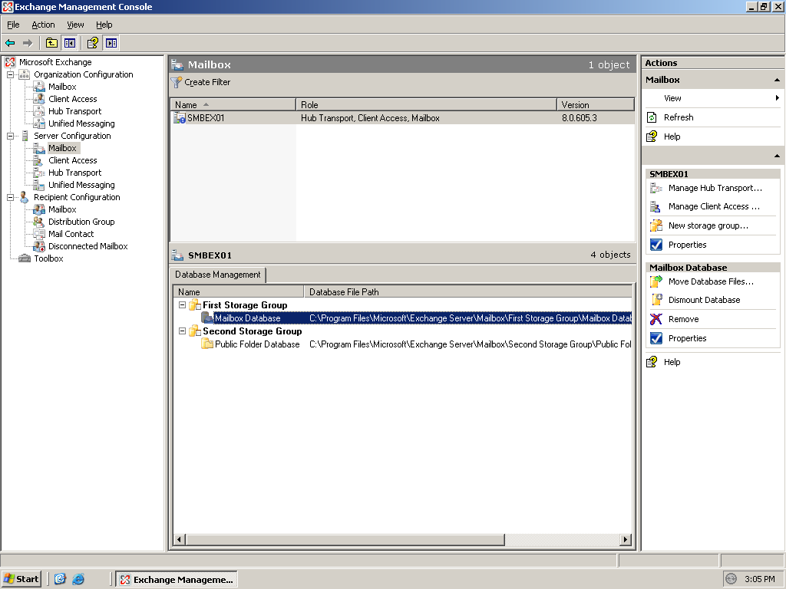
Consola de Administración de Exchange
1
Arbol Consola
2
2
Panel de resultado
1
3
Panel de trabajo
3
4
Panel de acción
4

Slide 10
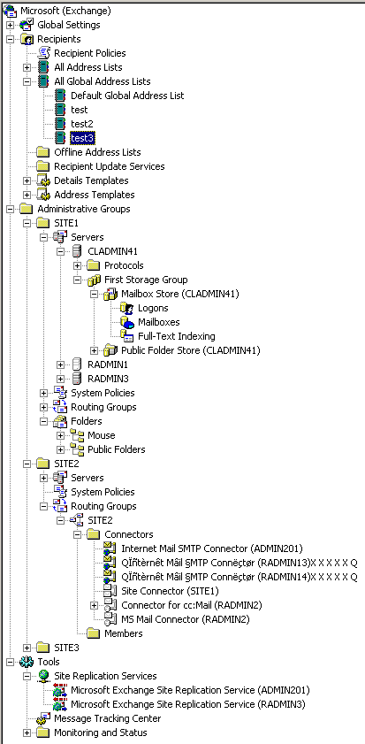
Comparación de arbol de navegación
Exchange 2003
Exchange 2007

Slide 11
Consola Personalizada
La consola recuerda la última ubicación seleccionada
El snap-in de la consola puede combinarse con otros snap-ins MMC
La consola soporta Nueva Ventana desde el comando de Aquí

Slide 12
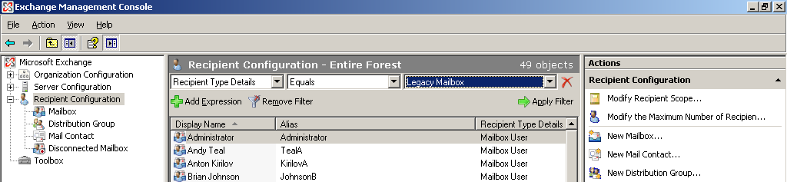
Filtración enriquecida
Configuración de centros de trabajo del servidor y destinatario puede filtrar objetos
Soporte de hasta 10 expresiones
AND’d y OR’d soportados

Slide 13
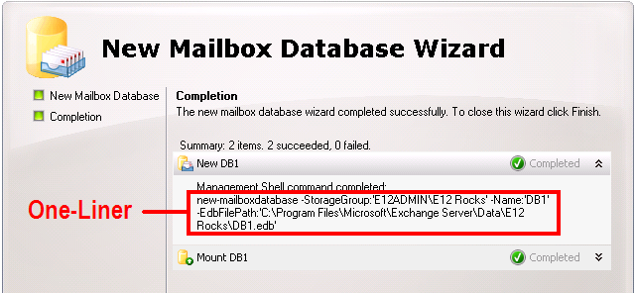
Pickers y Wizards
Nuevos Pickers
Nuevos Wizards
Shell One-Liners en Wizard

Slide 14
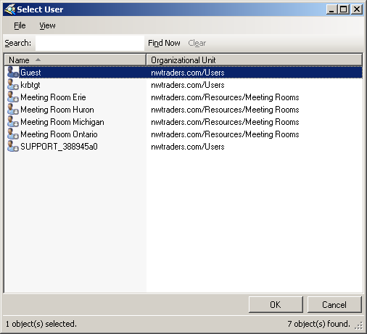
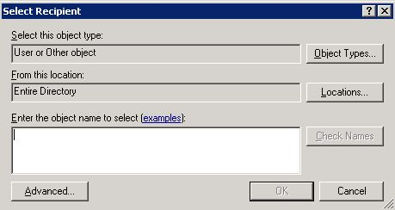
Pickers

Slide 15
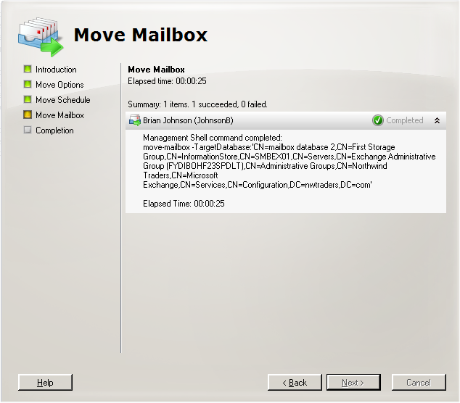
Interfaz del Wizard

Slide 16



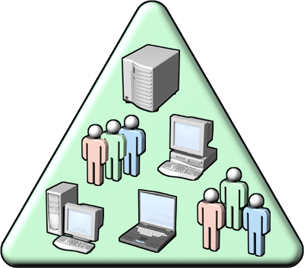

Centros de trabajo
Configuración de destinatario
Configuración de servidor
Configuración de organización
Caja de herramientas

Slide 17
Demo
demostración
Usando la Consola de Administración de Exchange
  Navegue por la Consola de Administración de Exchange

Slide 18
Agenda
Presentación de la consola de administración de Exchange
Administración de destinatarios
Administración de Servidores
Configuración de características organizacionales
Utilización de la caja de herramientas

Slide 19
Definiendo el Alcance del destinatario
Alcance de amplio dominio y amplio bosque soportado
Tamaño de resultados limitado a 1,000, pero puede ser anulado
Consola usa la misma lista de GCs y DCs usada por servicios

Slide 20
Administrando destinatarios
Cree una cuenta usando usuarios y computadoras del Active Directory
1
2
Use habilite el buzón en la Consola de Administración de Exchange
3
O use el comando PowerShell habilite- buzón
1
Use mueva buzón en la Consola de Administración de Exchange
2
O use el comando PowerShell mueva buzón

Slide 21
Demo
demostración
Administración de destinatarios
  Cree y administre buzones de correo
  Cree los grupos de distribución
  Deshabilite o remueva los buzones de correo

Slide 22
Agenda
Presentación de la consola de administración de Exchange
Administración de destinatarios
Administración de Servidores
Configuración de características organizacionales
Utilización de la caja de herramientas

Slide 23


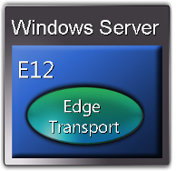
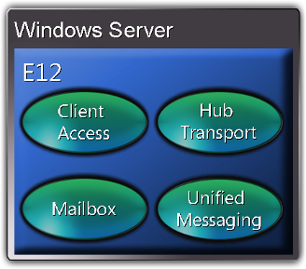
Exchange 2007 roles del servidor
Exchange 2007 Edge Server
Exchange 2007 Server
Perímetro
Intranet

Slide 24


Administrando el rol del Edge Transport Server
Las reglas de transporte brindan filtración de mensaje
Conectores permiten el flujo de mensajes
Consola de Administración de Exchange personalizada

Slide 25

Administración del rol del Hub Transport Server
Defina conectores
Reglas de transporte
Firewall ético

Slide 26

Administración del rol de Mailbox Server
Configure y administre el almacenaje
Replicación local continua
Replicación continua en cluster

Slide 27
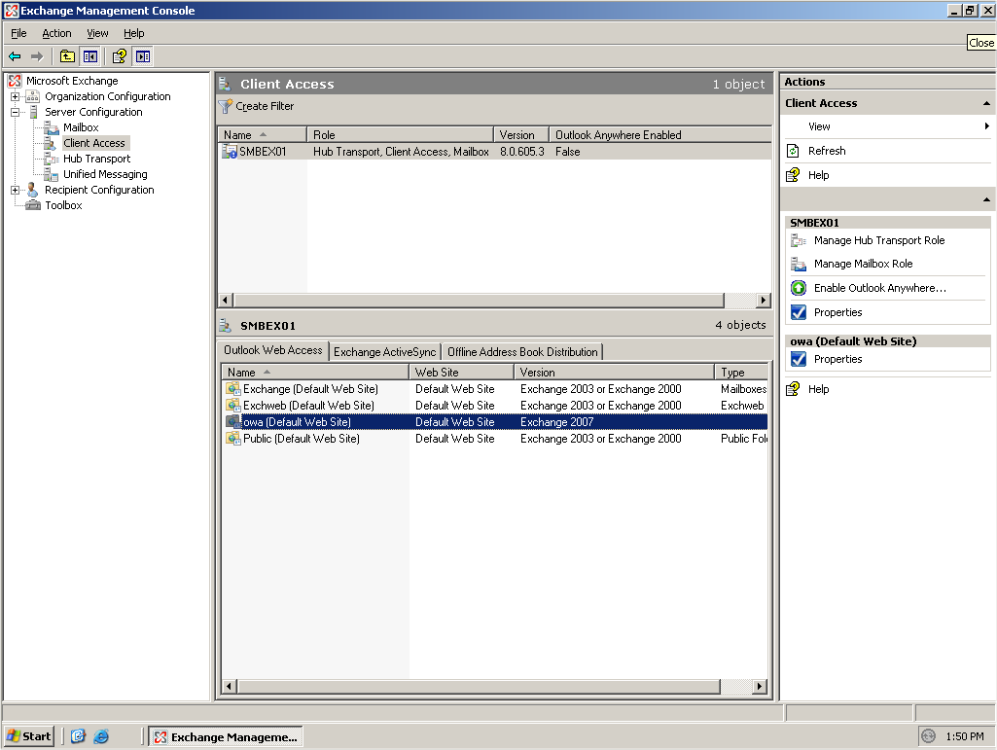

Administración del rol de Client Access Server

Slide 28


Administración del rol de Unified Messaging Server
Cree un plan de marcado
Cree un portón IP de mensajería unificada
Cree un grupo de caza
Cree una política de buzón de Mensajería Unificada
Habilite buzón de Mensajería Unificada
Agregue un servidor de Mensajería Unificada al plan de marcado

Slide 29
Demo
demostración
Manejando los roles del servidor
  Cree espacios de almacenaje
  Configure el manejo de archivos adjuntos OWA
  Habilite y verifique LCR

Slide 30
Agenda
Presentación de la consola de administración de Exchange
Administración de destinatarios
Administración de Servidores
Configuración de características organizacionales
Utilización de la caja de herramientas

Slide 31
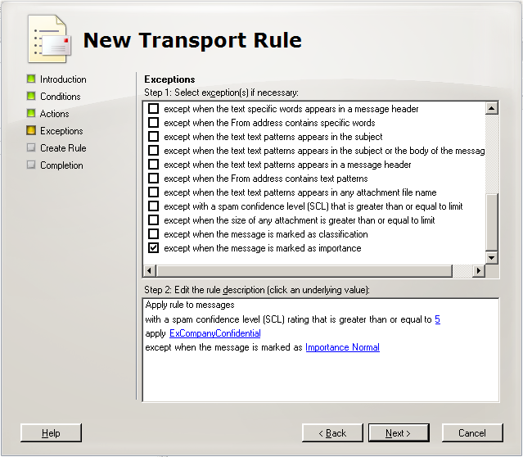
Reglas de transporte

Slide 32
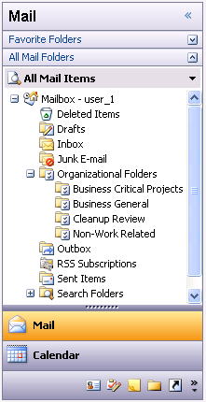
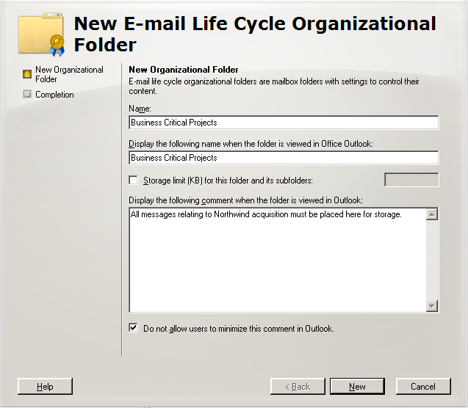
Ciclo de vida del E-Mail

Slide 33
Demo
demostración
Configurando las selecciones organizacionales
  Cree una regla de transporte

Slide 34
Agenda
Presentación de la consola de administración de Exchange
Administración de destinatarios
Administración de Servidores
Configuración de características organizacionales
Utilización de la caja de herramientas

Slide 35
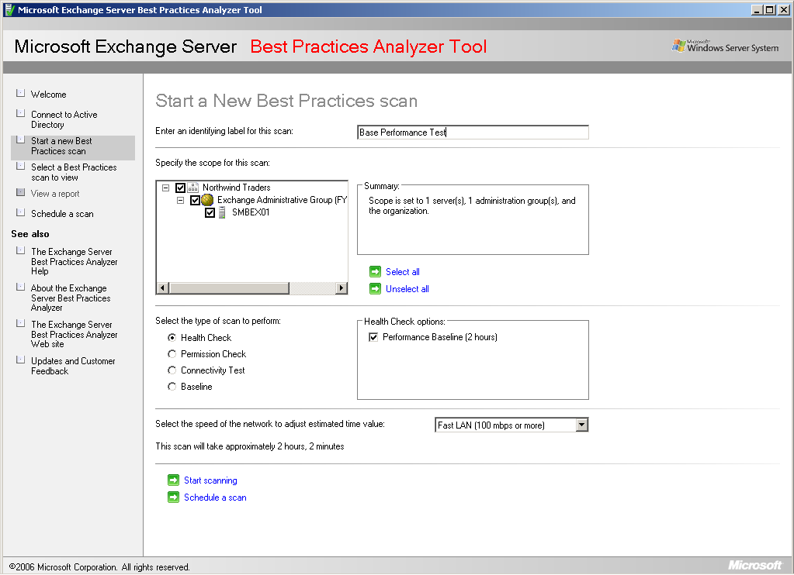
Analizador de mejores prácticas

Slide 36
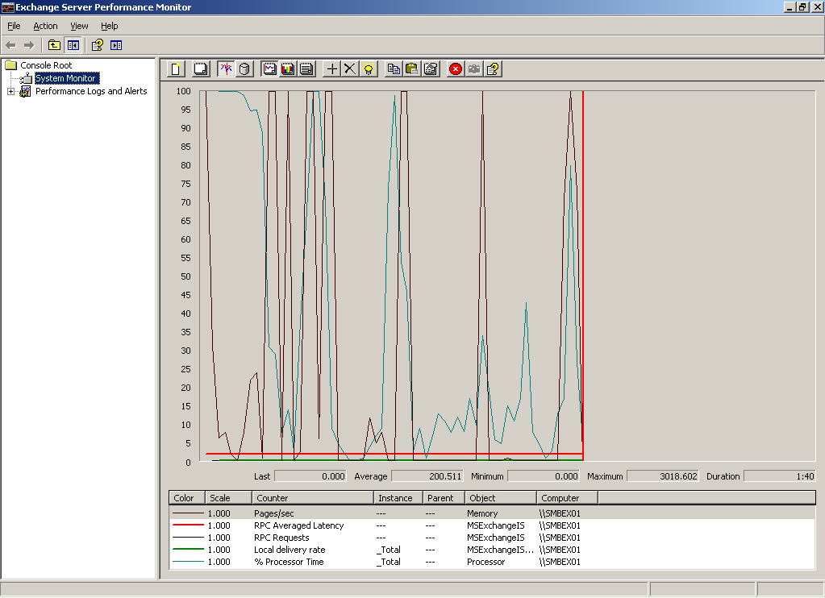
Monitor de rendimiento

Slide 37
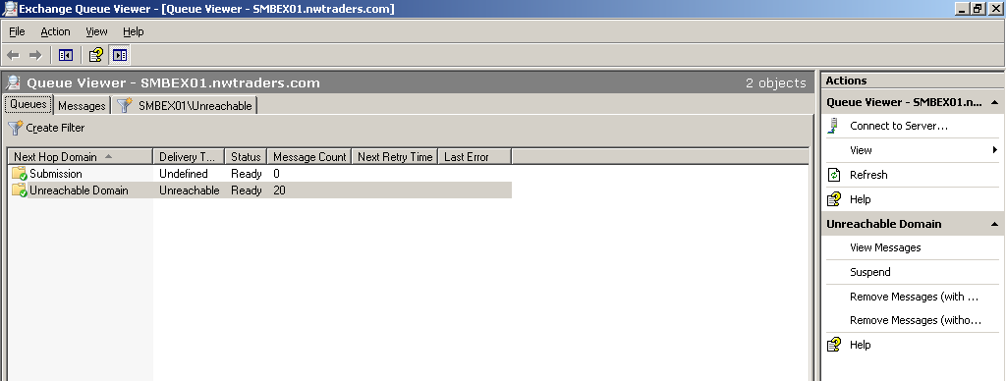
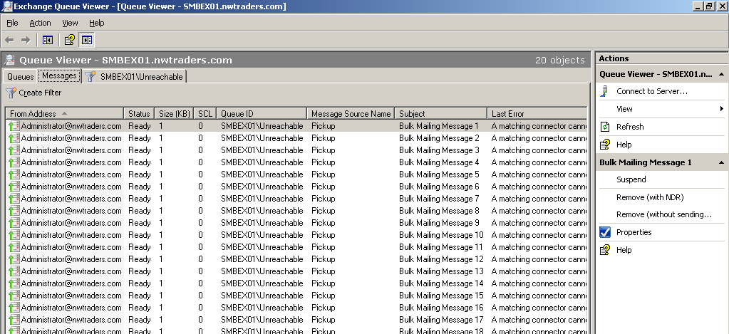
Vista de colas de Exchange

Slide 38
Demo
demostración
Usando la caja de herramientas
  Realice una revisión de salud en el servidor

Slide 39
Resumen de sesión
Se presentó la nueva Consola de Administración de Exchange
Se administraron destinatarios y almacenajes
Se configuraron las reglas de transporte
Se uso la caja de herramientas

Slide 40
Para más información
Visite TechNet en: www.microsoft.com/technet
Visite el siguiente sitio para obtener información adicional :
www.microsoft.com/technet/ITPROEXC-105

Slide 41
Exchange 2007 Public Beta
Sea el primero en conocer acerca de los betas Microsoft que están por venir! Regístrese para recibir actualizaciones del Exchange 2007 public beta a través de un boletín informativo personalizado de Microsoft TechNet. Encuentre más información en : http://www.microsoft.com/technet/prodtechnol/beta/preregister.mspx

Slide 42


Publicaciones no - Microsoft
Estos libros pueden encontarse en las principales librerías y sitios de venta al por menor de internet

Slide 43
Recursos de entrenamiento
ID del curso | Título
3910 | Getting Started with Microsoft Exchange Server 2007 Clinic
3911 | Getting Started with Microsoft Exchange Server 2007 HOL
Para información de capacitación y disponibilidad visite: www.microsoft.com/learning

Slide 44
Readiness con Evaluación de Destrezas
Herramienta de aprendizaje de auto-estudio gratis para cualquiera
Determina áreas de escasa destreza
Brinda planes de aprendizaje
Publique su nota, vea cómo sobresale
www.microsoft.com/assessment

Slide 45
Conviértase en un Profesional Certificado de Microsoft
¿Qué son las certificaciones MCP?
  Validación en destreza para realizar funciones de TI críticas
¿Por qué certificarse?
  Amplio reconocimiento de destrezas adquiridas a través de la experiencia
  Implementaciones más efectivas con costos reducidos
¿Qué certificaciones existen para profesionales de TI?
  MCP, MCSE, MCSA, MCDST, MCDBA
www.microsoft.com/learning/mcp

Slide 46
¿Ha escuchado las noticias acerca de TechNet?
Software sin límite de tiempo
Soporte técnico complementario
Los recursos más actuales a mano
www.microsoft.com/technet/subscriptions

Slide 47


Encuentre todas estas opciones de soporte en www.microsoft.com/technet/support
Microsoft ofrece una serie progresiva de opciones de soporte empezando con opciones de soporte sin costo y desarrollándose a través de soporte por suscripción, por incidentes y por contratos
1. Soporte gratuito en línea
Base de Conocimiento Haga una búsqueda en la vasta base de datos de artículos para encontrar la información que necesita.
Grupos de Noticias Acceda más de 20,000 grupos de noticias acerca de los temas puntuales de mayor relevancia.
Centros de Soporte a Producto Obtenga respuestas a preguntas frecuentes, además de artículos “how-to” e instrucciones paso a paso organizadas por producto.
Base de datos de ayuda DLL Busque aquí para identificar el software utilizado para instalar una versión específica de DLL.
Centro de eventos y mensajes de error Resuelva eventos y mensajes de error rápido con explicaciones, recomendaciones y enlaces a soporte y recursos.
Webcasts de soporte Sintonice presentaciones técnicas en vivo por expertos de Microsoft y tome parte en Preguntas y respuestas de tiempo real.
Chats Ingrese a chats en línea con especialistas de Microsoft o busque los archivos de transcripciones.
Programa de Grupo de Usuario Acceda información y soporte para grupos de usuarios de TI y otros intereses específicos.
Centro de Recursos de Seguridad TechNet Adelántese a los riesgos de seguridad con recursos que lo mantienen al día, incluyendo boletines de seguridad y servicio de notificación Microsoft.
2. Soporte Basado en Suscripción
Suscripción TechNet
Suscríbase a TechNet y obtenga una biblioteca personal de artículos, parches, kits de recursos “how to” y más. Su suscripción incluye actualizaciones mensuales entregadas en CD o DVD, así que usted siempre tiene la última información directamente de la fuente.
Actualice la suscripción a TechNet Plus y agregue lo siguiente:
1. Versiones completas de Software de evaluación incluyendo productos de Microsoft Office System y Windows Server System™ sin restricciones de tiempo.
2. Soporte gratuito — dos incidentes complementarios, además de un descuento en otras llamadas de soporte.
3. Acceso a respuestas confiables de la comunidad de TI y profesionales de soporte de Microsoft ilimitadas, y dentro de un día hábil a través de Grupos de Noticias administrados (solo en inglés).
3. Soporte a incidentes asistido
Soporte por E-mail
Obtenga ayuda de un profesional de soporte Microsoft para incidentes en línea vía correo electrónico.
Soporte Telefónico
Obtenga ayuda telefónica para incidentes por parte de un profesional de soporte Microsoft.
Contrato de Soporte Telefónico
Ahorre con un contrato de soporte telefónico descontado 5 incidentes.
Servicios de consejería
Agregue opciones de consultoría remota de Microsoft Advisory Services y obtenga soporte proactivo que va más allá de mantenimiento rutinario de producto.
4. Soporte Basado en Contratos
Soporte Premier
Obtenga la flexibilidad de opciones de soporte para su organización y disfrute del acceso directo a expertos técnicos de Microsoft en cualquier momento, día o noche. Soporte Premier entrega opciones personalizadas para negocios con necesidades complejas, incluyendo profesionales técnicos dedicados a supervisar su soporte, resolución de problemas 24x7, y capacitación y talleres que mantienen a su personal de TI actualizados.
Soporte Essential
Essential Support le ofrece opciones preagrupadas específicamente diseñadas para reunir los requisitos de soporte fundamentales de cualquier negocio, grande o pequeño. Incluye manejo de cuenta, solución de problemas y servicio de información.

Slide 48
¿Donde más puedo obtener ayuda?
Chats gratuitos y webcasts
Lista de grupos de noticias
Sitios de comunidad Microsoft
Eventos y columnas de comunidad
www.microsoft.com/technet/community

